Slide 1
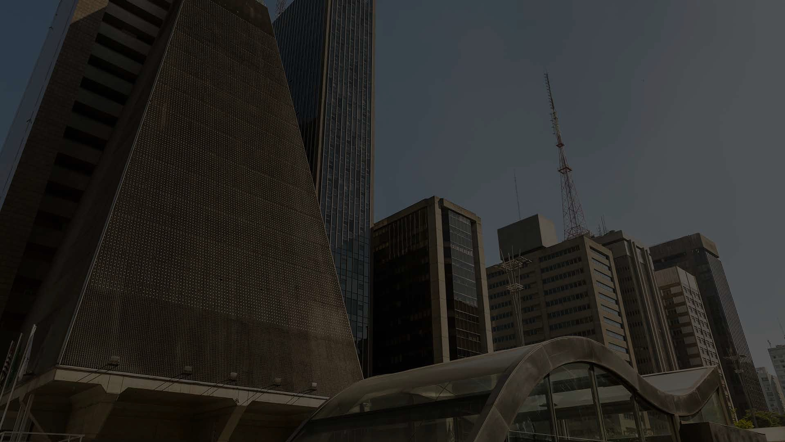
5 porquês
5W2H

Slide 2
Planejamento e controle da manutenção
5 porquês
A metodologia de análise 5 porquês, também conhecida como 5-Why, é uma ferramenta muito ligada à gestão da qualidade total e à melhoria contínua nas empresas. Primeiramente ela foi desenvolvida e aprimorada pela Toyota, tendo surgido como elemento importante para auxiliar na resolução de problemas internos.

Slide 3
Planejamento e controle da manutenção
5 porquês
Seu criador, Taiichi Ohno, foi arquiteto do sistema Toyota de produção nos anos 1950 e descreveu o método em seu livro Toyota Production System: Beyond Large-scale Production como sendo a base da abordagem científica da empresa.

Slide 4
Planejamento e controle da manutenção
5 porquês
Ela consiste na repetição da pergunta “Por quê?” diante da questão a ser aprofundada na organização e, com ela, torna-se ainda mais fácil encontrar a causa raiz do problema com clareza e estratégia.

Slide 5
Planejamento e controle da manutenção
O que é a metodologia dos 5 porquês?
A metodologia dos 5 porquês é uma ferramenta estratégica de análise de causa raiz para encontrar e posteriormente solucionar problemas, podendo ser aplicada desde nos problemas rotineiros, até tarefas importantes de uma organização.

Slide 6
Planejamento e controle da manutenção
O que é a metodologia dos 5 porquês?
A lógica é que ao indagar diversas vezes “mas por que?” será possível chegar até a causa raiz do problema e encontrar a verdadeira causa que está gerando complicações em escala.

Slide 7
Planejamento e controle da manutenção
O que é a metodologia dos 5 porquês?
Essa lógica, embora pareça boba para alguns, é bastante útil profissionalmente e pessoalmente. Isso porque normalmente as pessoas – incluindo gestores – costumam aplicar as soluções na consequência do fato, e não no gerador do problema. Assim, embora parte daquela situação seja solucionada, a longo prazo, é provável que outras complicações apareçam.

Slide 8
Planejamento e controle da manutenção
Como utilizar a regra dos 5 Porquês?
Assim como uma criança que tem a curiosidade aumentada a cada descoberta, a técnica consiste em se perguntar “por que?” várias vezes acerca dos acontecimentos até que a equipe sinta confiança em estar no controle da situação de fato.

Slide 9
Planejamento e controle da manutenção
Como utilizar a regra dos 5 Porquês?
Dependendo do problema, a metodologia do 5 porquês pode precisar de cinco ou mais perguntas, enquanto outros podem precisar de menos. Dessa forma, realizar a pergunta cinco vezes não é uma regra imutável, isso vai depender da complexidade do problema que está sendo analisado pela equipe.

Slide 10
Planejamento e controle da manutenção
Como utilizar a regra dos 5 Porquês?
Por exemplo, uma empresa que está com dificuldade nas entregas de produtos. Aplicando a técnica dos 5 porquês com algumas perguntas, foi detectada uma falha no gerenciamento do estoque. Esse problema é identificado como uma falha interna da própria organização, e não de seus entregadores.

Slide 11
Planejamento e controle da manutenção
Como utilizar a regra dos 5 Porquês?
Dessa forma, usando a metodologia 5 Porquês é possível encontrar a raiz do problema da empresa e poderá otimizar a eficiência da sua gestão e eliminar o problema. Nesse exemplo em questão, as questões que poderiam ter sido realizadas para chegar à raiz do problema poderiam ser:

Slide 12
Planejamento e controle da manutenção
Como utilizar a regra dos 5 Porquês?
1. Por que os produtos têm sido entregues sistematicamente com atraso? Porque foram postados com atraso.
2. Por que os produtos foram postados com atraso? Porque o prazo de produção estourou.
3. Por que o prazo de produção estourou? Porque os materiais para a confecção não estavam disponíveis.
4. Por que os materiais não estavam disponíveis? Porque não foram solicitados a tempo ao fornecedor.
5. Por que os materiais não foram solicitados a tempo ao fornecedor? Porque o controle de estoque não acompanhou o aumento da demanda pelo material.

Slide 13
Planejamento e controle da manutenção
Como utilizar a regra dos 5 Porquês?
Ou seja, se o gestor dessa equipe focasse apenas em buscar maneiras de acelerar as entregas, ele nunca chegaria a entender que a raiz do problema está, de fato, na sua gestão de estoque. Um problema muito anterior e que está impactando uma cadeia de equipes dentro da organização.

Slide 14
Planejamento e controle da manutenção
Por que o método 5 Porquês é útil?
No dia a dia, é comum resolvermos os problemas de acordo com seus sintomas, já que é difícil encontrar tempo e habilidade para aprofundar neles. Com a ferramenta 5 porquês, torna-se mais fácil e prático obter um resultado satisfatório na solução de problemas.

Slide 15
Planejamento e controle da manutenção
Por que o método 5 Porquês é útil?
Dessa forma, a metodologia 5 Porquês foca na causa dos ocorridos e evita com que eles reapareçam em outras situações. Um truque simples e eficiente para eliminar falhas pequenas, porém constantes, que atrapalham o desenvolvimento dos processos.

Slide 16
Planejamento e controle da manutenção
Por que o método 5 Porquês é útil?
Esse método faz com que a equipe reflita sobre os problemas de forma mais aprofundada. Focando em chegar a uma causa raiz, os sintomas dos problemas se unem para mostrar o que realmente está causando a falha. Sendo assim, fica muito mais fácil chegar a uma solução para os problemas.

Slide 17
Planejamento e controle da manutenção
Por que o método 5 Porquês é útil?
Dessa forma, investir na análise do problema também faz com que a equipe se una, o que é algo essencial para o desenvolvimento das atividades de uma empresa. Para uma análise em grupo mais metódica e organizada, você pode utilizar das reuniões de Brainstorming, por exemplo.

Slide 18
Planejamento e controle da manutenção
Quando usar os 5 porquês?
Esse é um método interessante para ser utilizado em conjunto quando o grupo se depara com um problema complexo, já que diferentes pessoas podem chegar a diferentes respostas para o mesmo problema.

Slide 19
Planejamento e controle da manutenção
Quando usar os 5 porquês?
Dessa forma, realizar reuniões e discutir os problemas em grupo, será mais fácil para chegar a um consenso sobre as causas dos problemas e, assim, ter uma visão mais clara de qual caminho tomar.

Slide 20
Planejamento e controle da manutenção
Quando usar os 5 porquês?
Ou seja, na prática, a metodologia dos 5 porquês pode ser aplicada em quase todos os tipos de situação, desde que exista um problema. Como citei anteriormente, em alguns casos haverá situações em que será necessário realizar mais ou menos “por que?”.

Slide 21
Planejamento e controle da manutenção
Quando usar os 5 porquês?
Dessa forma, a metodologia se transforma em muito mais versátil dentro das organizações.
Para que a análise 5 Porquês seja bem-sucedida, a equipe precisa ser completamente honesta em suas respostas, além de ter sempre em mente que essa metodologia é complementar a outras de maior complexidade.

Slide 22
Planejamento e controle da manutenção
O que acontece após identificar a raiz dos problemas?
Uma vez que a causa raiz é descoberta, surge uma questão crucial: “E depois?” Identificar o problema é apenas o início. A próxima etapa crítica envolve a elaboração de um plano de ação robusto para abordar essa causa raiz e prevenir a recorrência do problema. Aqui, a metodologia 5W2H entra em cena como uma ferramenta estratégica para desenvolver e implementar esse plano de ação.

Slide 23
Planejamento e controle da manutenção
5W2H
O 5W2H é uma ferramenta de gestão que delineia um plano de ação detalhado, respondendo a sete perguntas essenciais:
1. What (O Que):
Defina claramente o que será feito. Especifique as ações, processos ou melhorias que serão implementadas para abordar a causa raiz identificada.

Slide 24
Planejamento e controle da manutenção
5W2H
O 5W2H é uma ferramenta de gestão que delineia um plano de ação detalhado, respondendo a sete perguntas essenciais:
1. What (O Que):
Defina claramente o que será feito. Especifique as ações, processos ou melhorias que serão implementadas para abordar a causa raiz identificada.

Slide 25
Planejamento e controle da manutenção
5W2H
2. Why (Por Que):
Explique por que essas ações serão tomadas. Este é o lugar para reiterar a importância de abordar a causa raiz e os benefícios esperados.
3. Where (Onde):
Identifique onde as ações serão implementadas. Pode ser um departamento específico, uma localização geográfica ou um processo particular.

Slide 26
Planejamento e controle da manutenção
5W2H
4. When (Quando):
Estabeleça um cronograma para a implementação das ações. Inclua marcos, prazos e datas de conclusão.
5. Who (Quem):
Determine quem será responsável por cada ação.

Slide 27
Planejamento e controle da manutenção
5W2H
6. How (Como):
Descreva como as ações serão implementadas. Inclua métodos, técnicas e ferramentas que serão utilizadas.
7. How Much (Quanto custa):
Estime os custos associados à implementação do plano de ação. Inclua recursos, materiais e tempo.

Slide 28
Planejamento e controle da manutenção
Exemplo da utilização dos 5 porquês + 5W2H
Problema: Uma determinada empresa tem enfrentado um aumento significativo nas reclamações de clientes relacionadas a entregas atrasadas.
Objetivo: Utilizar a metodologia dos 5 Porquês para identificar a causa raiz do aumento nas reclamações de entregas atrasadas.

Slide 29
Planejamento e controle da manutenção
Exemplo da utilização dos 5 porquês + 5W2H
Porquê 1: Por que as entregas estão atrasando?
• Resposta: Porque os pacotes não estão sendo enviados na data prevista.
Porquê 2: Por que os pacotes não estão sendo enviados na data prevista?
• Resposta: Porque os pedidos estão sendo processados tardiamente.

Slide 30
Planejamento e controle da manutenção
Exemplo da utilização dos 5 porquês + 5W2H
Porquê 3: Por que os pedidos estão sendo processados tardiamente?
• Resposta: Porque o software de processamento de pedidos está frequentemente inoperante.
Porquê 4: Por que o software de processamento de pedidos está frequentemente inoperante?
• Resposta: Porque o software não foi atualizado para a versão mais recente.

Slide 31
Planejamento e controle da manutenção
Exemplo da utilização dos 5 porquês + 5W2H
Porquê 5: Por que o software não foi atualizado para a versão mais recente?
• Resposta: Porque não há uma política ou processo estabelecido para garantir que as atualizações de software sejam realizadas de maneira oportuna.

Slide 32
Planejamento e controle da manutenção
Exemplo da utilização dos 5 porquês + 5W2H
Causa Raiz Identificada: A falta de uma política ou processo para garantir atualizações regulares de software resultou em falhas no sistema de processamento de pedidos, levando a atrasos na expedição e, consequentemente, nas entregas.

Slide 33
Planejamento e controle da manutenção
Exemplo da utilização dos 5 porquês + 5W2H
Próximos Passos: Plano de ação com 5W2H
1. What (O Que): implementar um processo para atualizações regulares e manutenção do software.
2. Why (Por Que): para garantir que o software de processamento de pedidos funcione de maneira eficiente e confiável.
3. Where (Onde): no departamento de TI e na equipe responsável pelo processamento de pedidos.

Slide 34
Planejamento e controle da manutenção
Exemplo da utilização dos 5 porquês + 5W2H
4. When (Quando): iniciar o planejamento imediatamente e implementar o novo processo nos próximos 30 dias.
5. Who (Quem): o gerente de TI será responsável por liderar a implementação do novo processo.
6. How (Como): desenvolver e implementar uma política que inclua verificações regulares do software, atualizações programadas e treinamento da equipe relevante.

Slide 35
Planejamento e controle da manutenção
Exemplo da utilização dos 5 porquês + 5W2H
7. How Much (Quanto custa): estimar os custos associados à manutenção regular do software, treinamento da equipe e possíveis licenças de software adicionais.

Slide 36
Planejamento e controle da manutenção
Próximos passos
Após encontrar a raiz do problema, seja com a metodologia dos 5 porquês ou outra ferramenta, é hora de colocar a mão na massa e desenvolver um plano de ação.
Afinal, apenas ter encontrado o problema não tornará ele solucionado, não é mesmo?

Slide 37

DEPARTAMENTO REGIONAL
DE SÃO PAULO
www.sp.senai.br

